Slide 1
«Обитатели подводного мира»
МУНИЦИПАЛЬНОЕ БЮДЖЕТНОЕ ДОШКОЛЬНОЕ ОБРАЗОВАТЕЛЬНОЕ УЧРЕЖДЕНИЕ ЦЕНТР РАЗВИТИЯ РЕБЕНКА – ДЕТСКИЙ САД №8 «ДЮЙМОВОЧКА»
Воспитатель:
Зуева Светлана Александровна
Мытищи
2020 г.

Slide 2
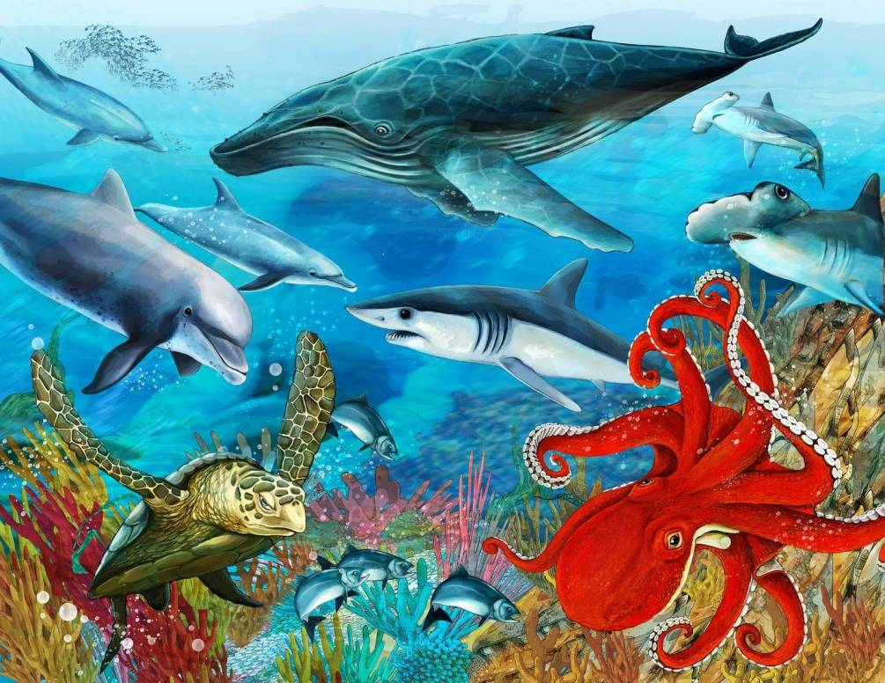
В морских глубинах обитает множество удивительных животных.
Подводный мир был и остается загадкой для человека.

Slide 3
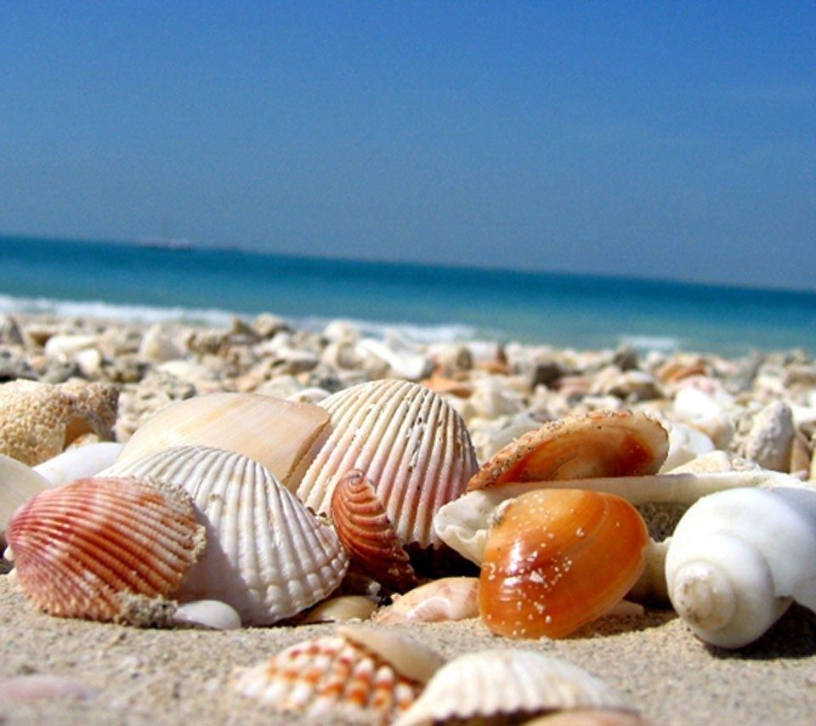
Море вынесло ракушки на пологий бережок
И как будто для просушки положило на песок.

Slide 4
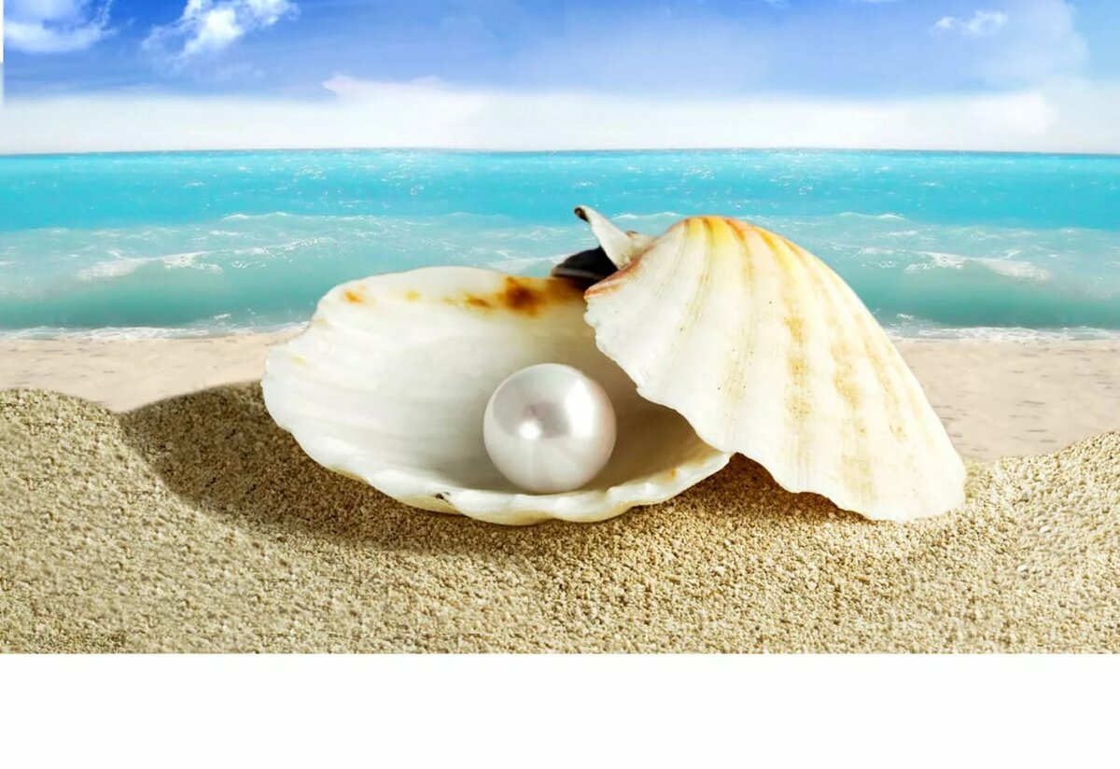
Двустворчатый моллюск (жемчужина)
В коралловом лесу жемчужина живёт,
Похожая на капельку тумана.
Баюкает её столетья напролёт
Жужжанье голубого океана.

Slide 5
На дне океана кораллы живут,
И в гости рыбёшек различных зовут.
Кораллы гордятся своей красотой,
Наряд у кораллов совсем не простой.
И там под водой на большой глубине, Увидеть кораллы представилось мне. Кто в волнах не видел морские цветы, Тот в жизни не видел такой красоты.

Slide 6
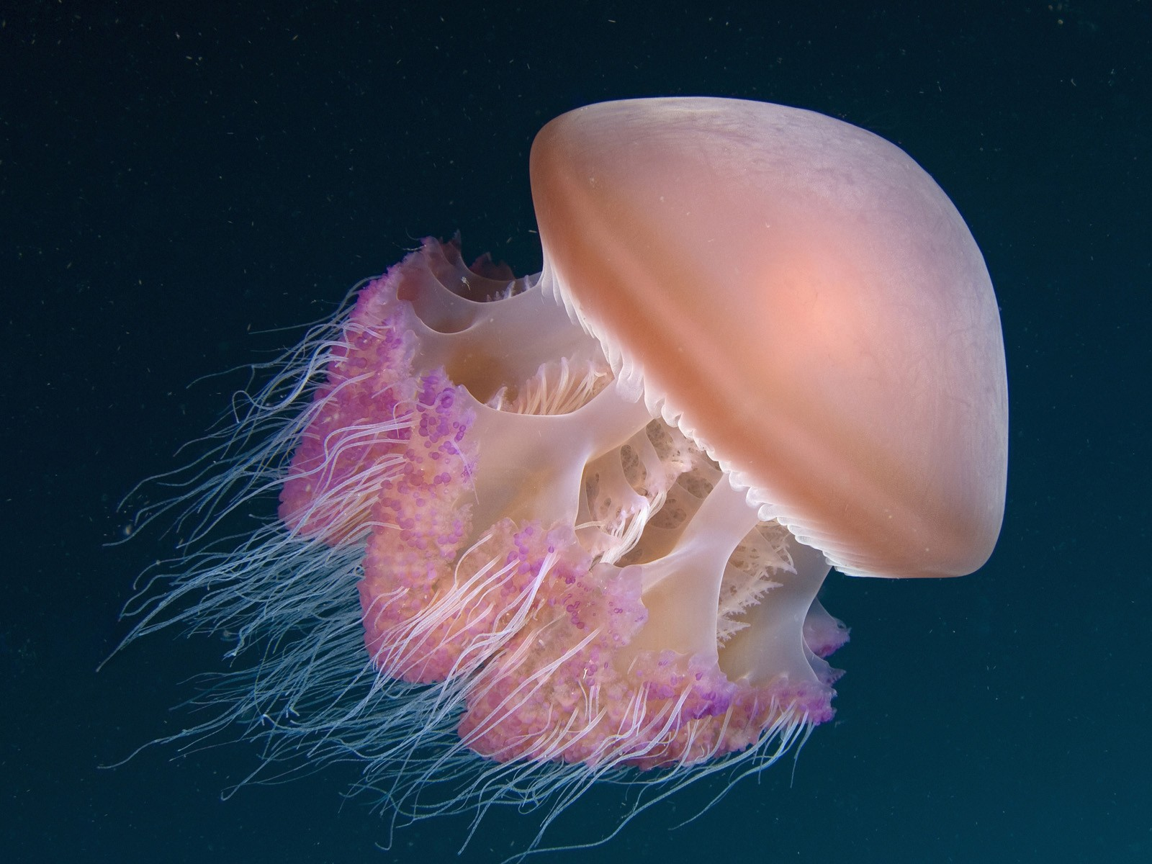
У медузы - нету пуза, только зонтик-голова,
Ножки-щупальца оттуда шевелятся, как трава.
Зонтик бабочкой порхает или просто так висит,
Всё, что вкусно, поглощает - утоляет аппетит.

Slide 7
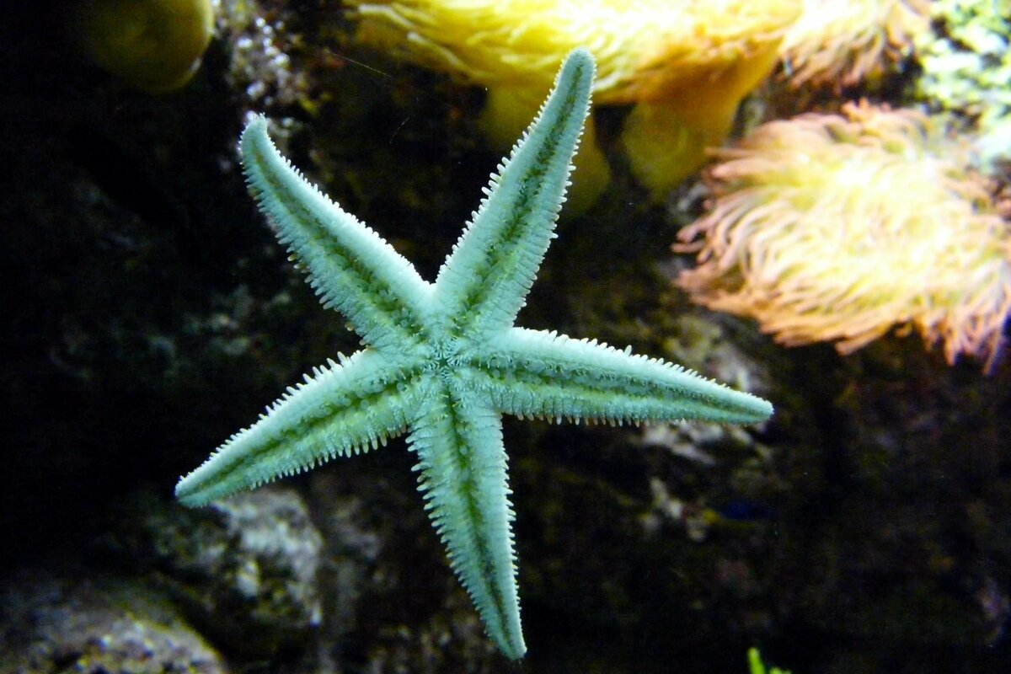
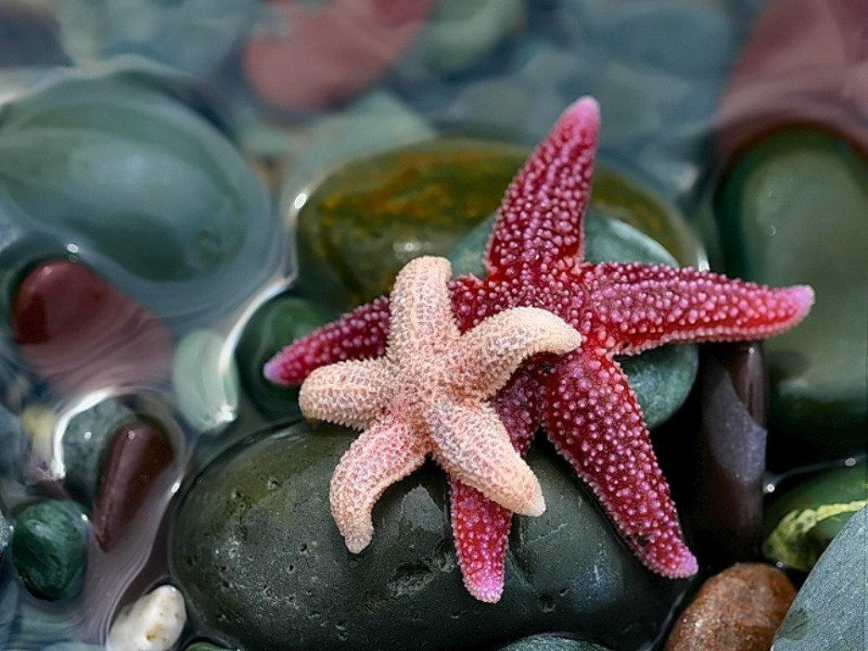
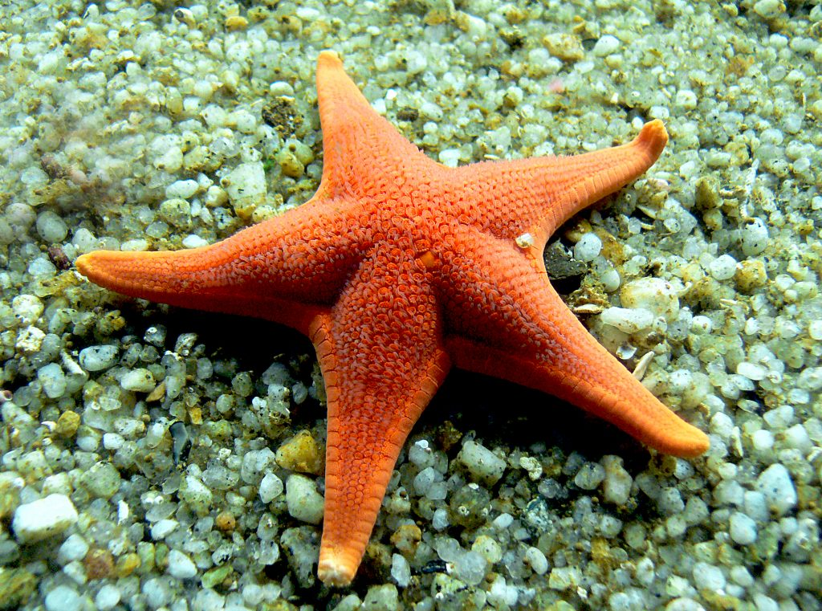
Звезды плавают по днищу, Звезды в море ищут пищу.

Slide 8
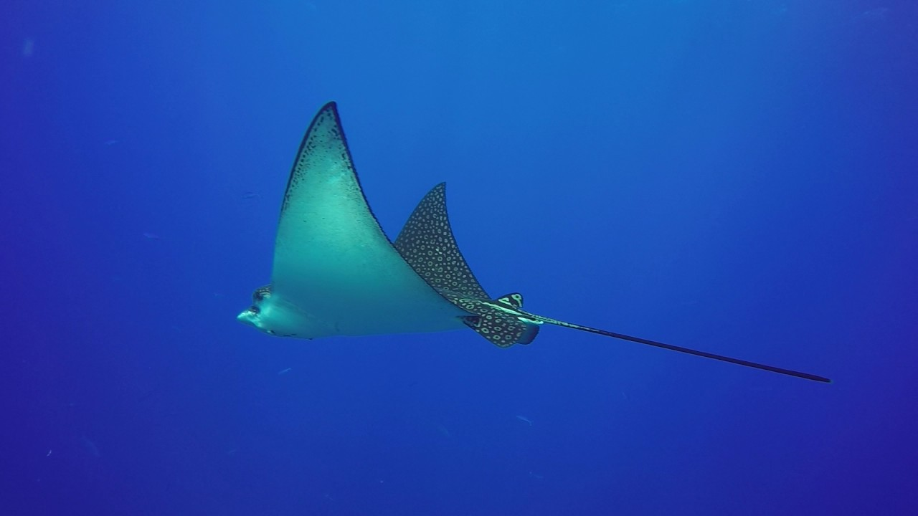
Посреди морских глубин проплывает рыба блин, Электрический разряд носит в теле рыба – скат.

Slide 9
Посмотрите на меня, Как похож я на коня! Но за то, что невысок, Все зовут меня конёк! Держась хвостом за стебелек, Стоит на дне морской конек. Он изгибает круто шею, Но бегать быстро не умеет.

Slide 10
Думают все черепахи ленивы, нерасторопны и неторопливы. Но торопиться не так просто мне, я же ношу весь свой дом на спине.

Slide 11
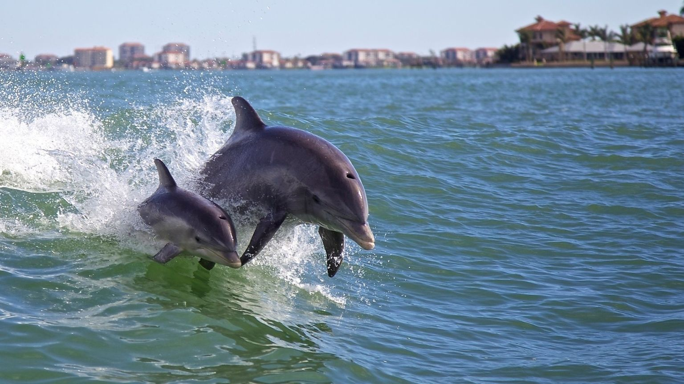
Только мимо нас проплыли, поиграли и уплыли. Среди волн мелькают спины. Дети кто это? (дельфины)
-

Slide 12
Нарисуй большой мешок, восемь рук (а может ног), Сверху два огромных глаза, получился осьминог!

